Slide 1
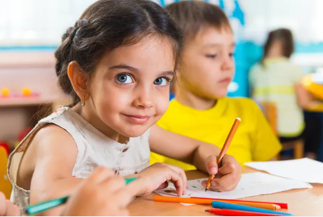
Навчання грамоти
Письмо
Добукварний період
Урок 6
Письмо прямих ліній (вертикальної і горизонтальної)

Slide 2
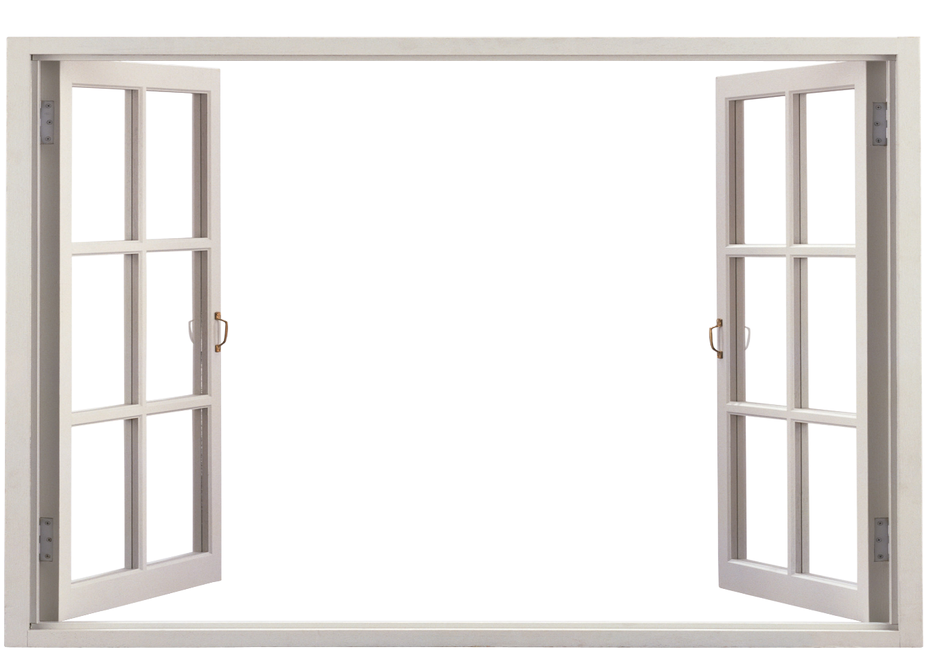
Організація класу
Дзвенить струмочком рідна мова,
Усі слова знайомі в ній,
Але писати кожне слово
У мові правильно зумій.

Slide 3
Словникова робота
прямі лінії
вертикальні
горизонтальні

Slide 4
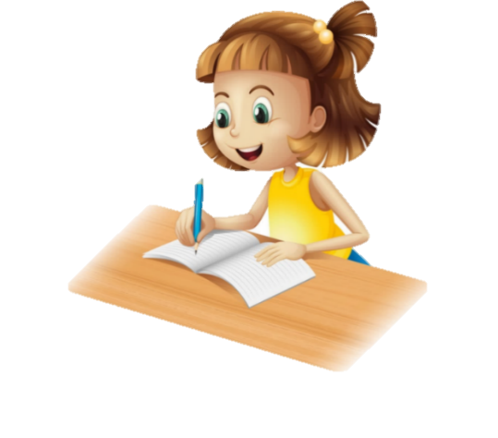
Повідомлення теми уроку
Сьогодні на уроці ми продовжимо вчитися орієнтуватися на сторінках зошита; складати речення за малюнками; познайомимося з поняттями прямі лінії, вертикальні, горизонтальні.

Slide 5
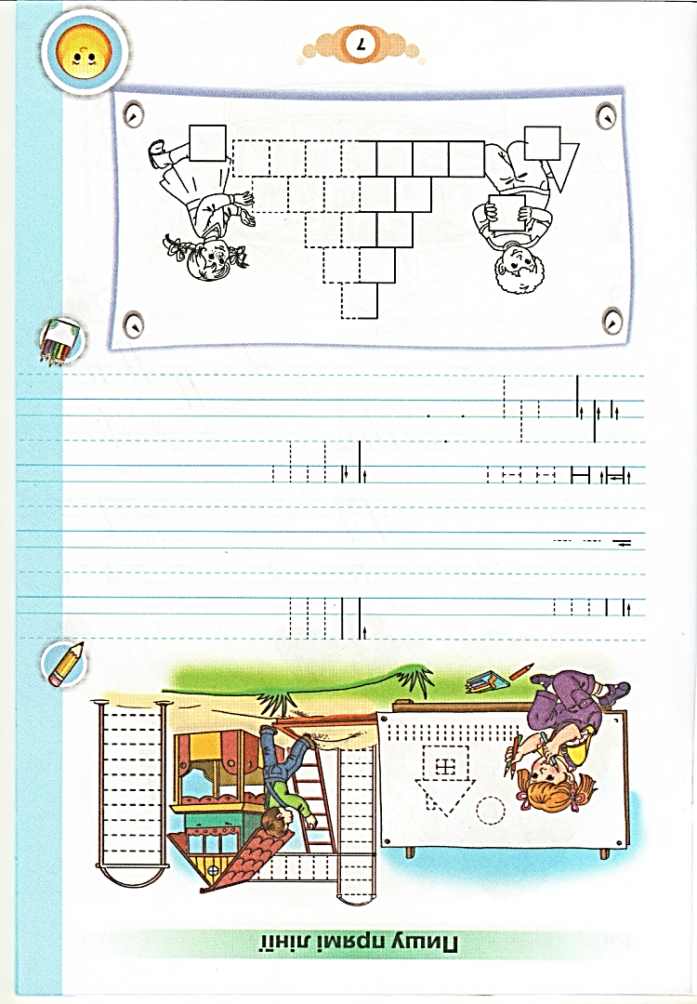
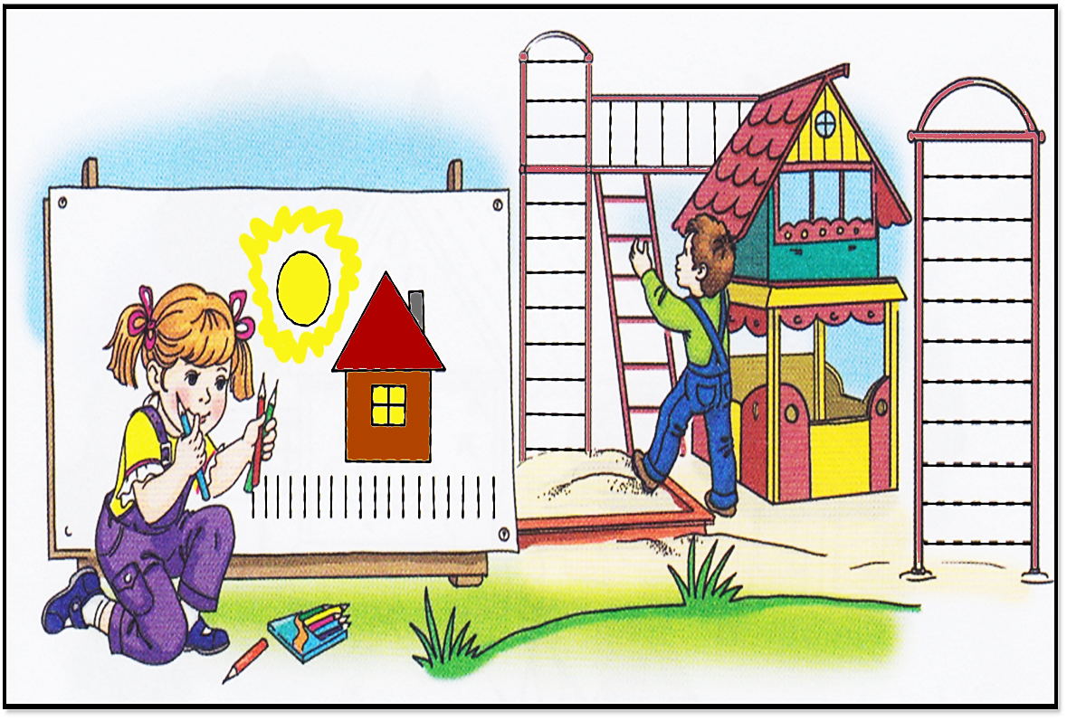
Що зображено вгорі сторінки зошита?
Склади розповідь за малюнком. Придумай імена дітям.
Розкажи, чим займається дівчинка, що робить хлопчик.
Назви предмети, зображені на спортивному майданчику.
Зошит.
Сторінка
7
Наведи лінії, які тягнуться зверху вниз – вертикальні; зліва направо – горизонтальні. Вертикальні і горизонтальні лінії – прямі лінії.
Допоможи дівчинці розфарбувати малюнок

Slide 6
Що зображено посередині сторінки зошита?
Зошит.
Сторінка
7

Slide 7
Повторення знань про сітку зошита: робочий рядок; верхня рядкова;
нижня рядкова; підрядкова; надрядкова; поле на сторінці зошита.
Надрядкова лінія
Верхня рядкова лінія
Робочий рядок
Нижня рядкова лінія
Підрядкова лінія
Поле

Slide 8
Види ліній – прямі лінії: вертикальні та горизонтальні.
- вертикальна лінія
- горизонтальна лінія
ПРЯМІ ЛІНІЇ

Slide 9
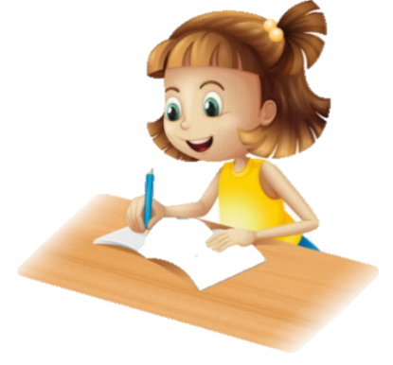
Визнач, які лінії ти напишеш в першому рядку?
Які вони (вертикальні короткі та довгі)?
Зошит.
Сторінка
7

Slide 10
Визнач, які лінії ти напишеш в другому рядку?
Де вони написані (посередині рядка)?
Зошит.
Сторінка
7

Slide 11
Руханка «То не є проблема»

Slide 12
Визнач, які лінії ти напишеш в третьому рядку?
Зверни увагу на їх чергування.
Зошит.
Сторінка
7

Slide 13
Визнач, які лінії напишеш в четвертому рядку?
Зверни увагу на їх чергування (коротка і дві довгі).
Зошит.
Сторінка
7

Slide 14
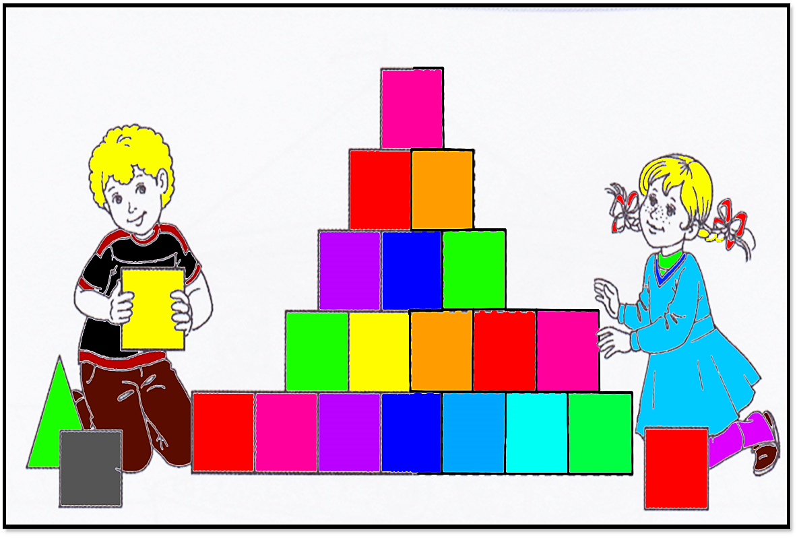
Чим займаються діти? Наведи кубики горизонтальними і вертикальними лініями.
Що зображено внизу сторінки зошита?
Зошит.
Сторінка
7
Зафарбуй піраміду і дітей, які її збудували.

Slide 15
Словникова робота. Пригадай, які лінії сьогодні писали
(прямі вертикальні і горизонтальні).
прямі лінії
вертикальні
горизонтальні

Slide 16
Вправа «Незакінчене речення»
Сьогодні на уроці я навчився/навчилась …
Найбільш цікавим було…
Урок запам'ятався мені тим, що …

Slide 17
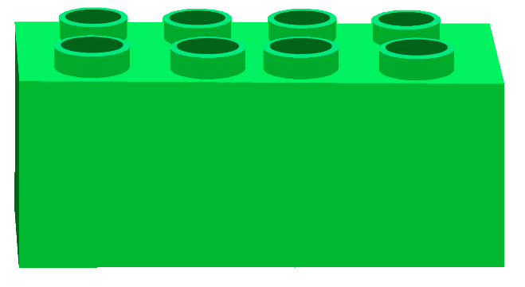
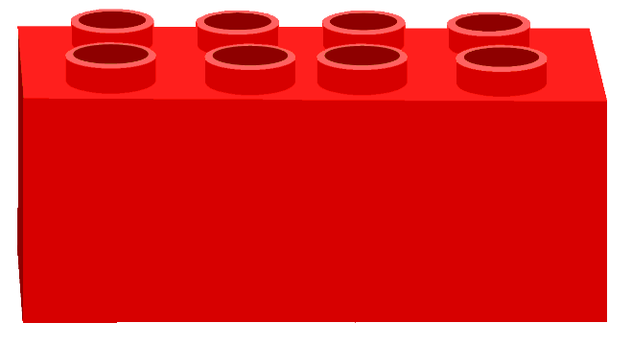
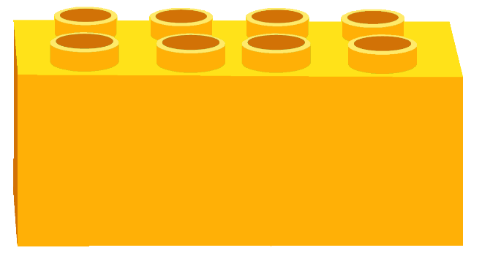
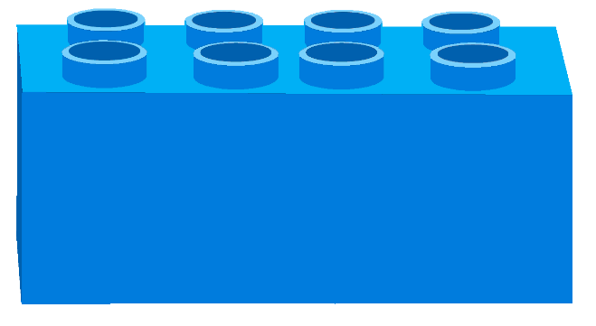
Рефлексія «Емоційна ромашка». Оберіть відповідну цеглинку LEGO.
Мені під силу всі завдання
Було складно та не зрозуміло
Все було легко та просто
Мені потрібна допомога

